Slide 1

校园足球工作会
栖霞区幕府山庄小学
2018.4.13

Slide 2

踢快乐足球
做励进谦君

Slide 3
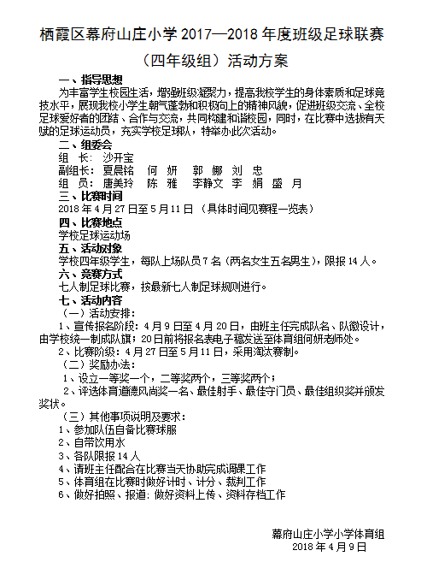

Slide 4
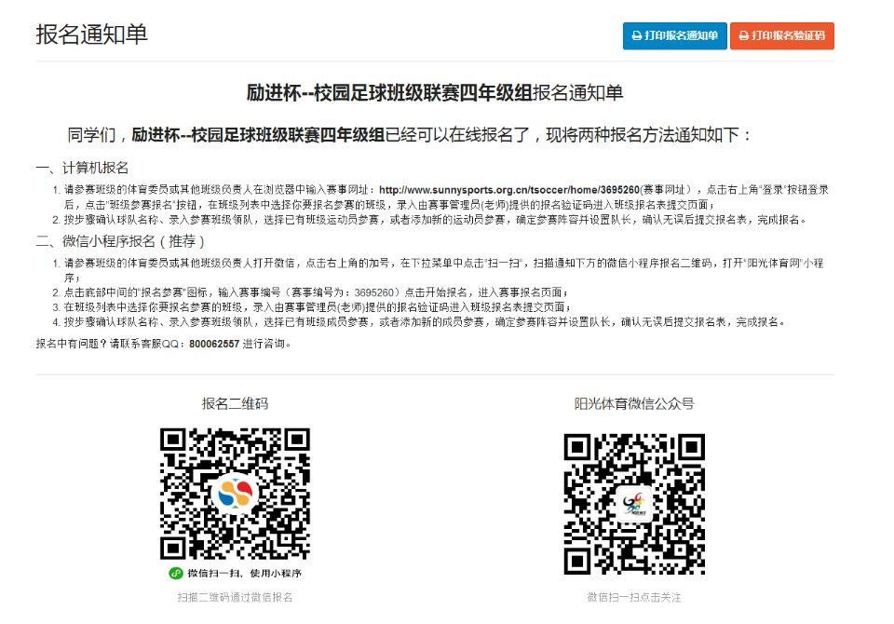

Slide 5
前期工作：
1、宣传
集思广益，让全班都参与到队名、队徽的设计和绘画、征文活动，增添班级凝聚力，同时也让不能上场踢球的孩子有展示的舞台
积极报名，充分利用好每班的14个名额，让有兴趣的孩子都参与进来（将给每队队员制作照片墙，在学校展示）
2、布置
体育组完成报名表收集，并同步网上注册，以及方案、规程的制定
耿主任帮助协调完成横幅、气球等制作和布置
美术组帮助收集足球相关绘画作品，后期进行评比和展示

Slide 6
开幕仪式具体流程
1、专家、来宾观看足球操
2、沙校介绍足球工作
3、领导致词
4、学校舞龙社团表演
5、观看学校足球微电影（会议室）
6、足球工作交流
7、领导进行开球，四年级组比赛正式开始

